Slide 1

保密资料 严禁
保密资料 严禁复制
资料 严禁复制

Slide 2
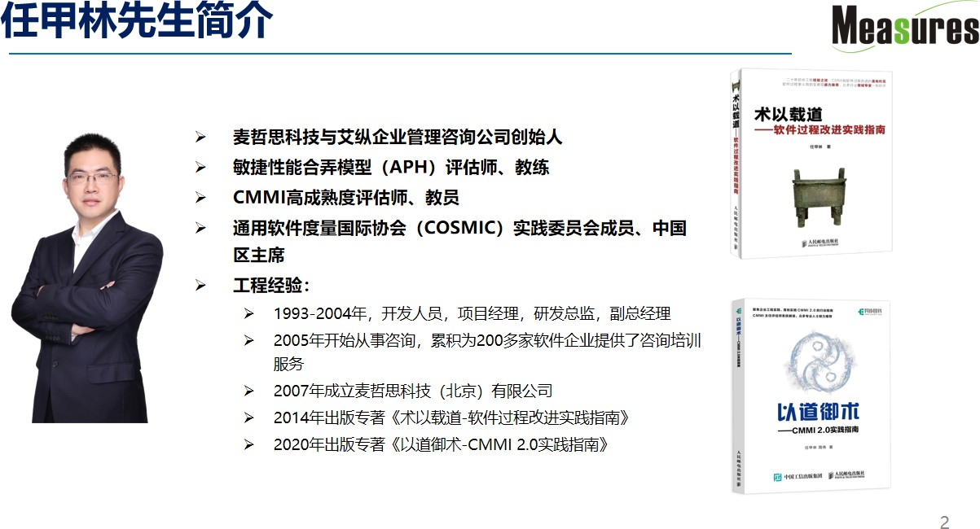
保密资料 严禁
保密资料 严禁复制
资料 严禁复制

Slide 3
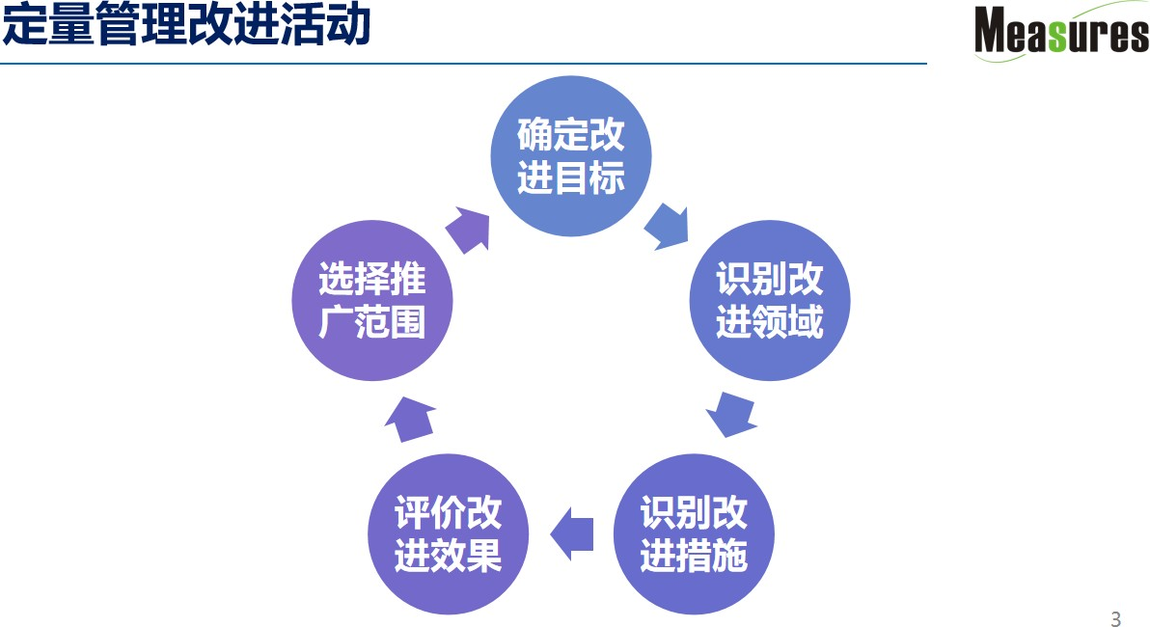
保密资料 严禁
保密资料 严禁复制
资料 严禁复制

Slide 4

保密资料 严禁
保密资料 严禁复制
资料 严禁复制

Slide 5
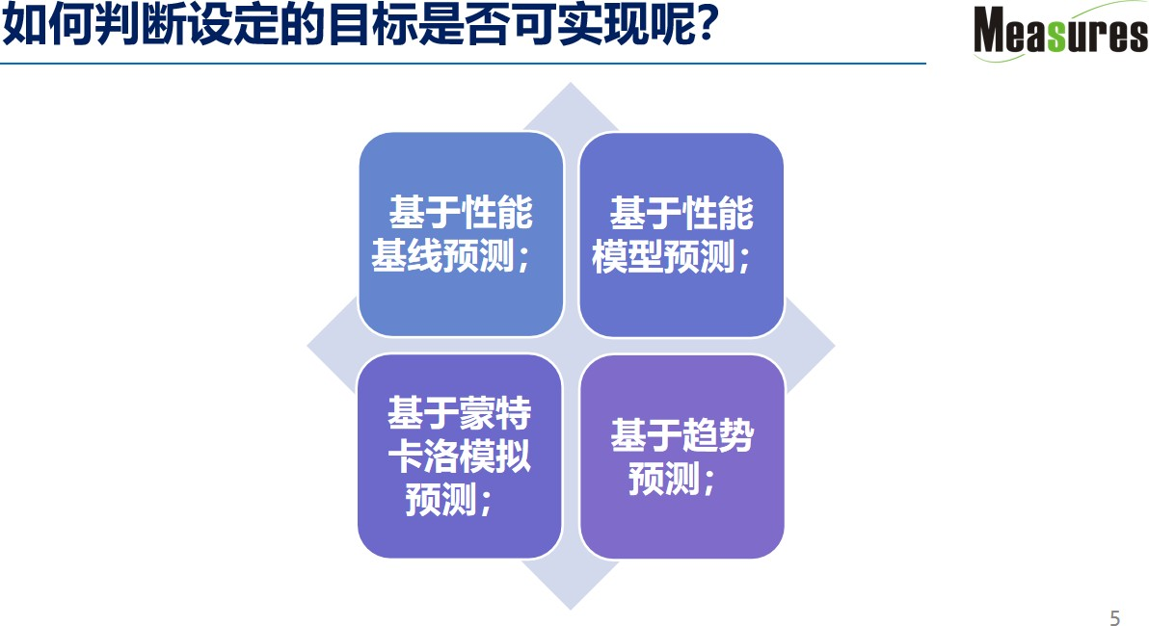
保密资料 严禁
保密资料 严禁复制
资料 严禁复制

Slide 6
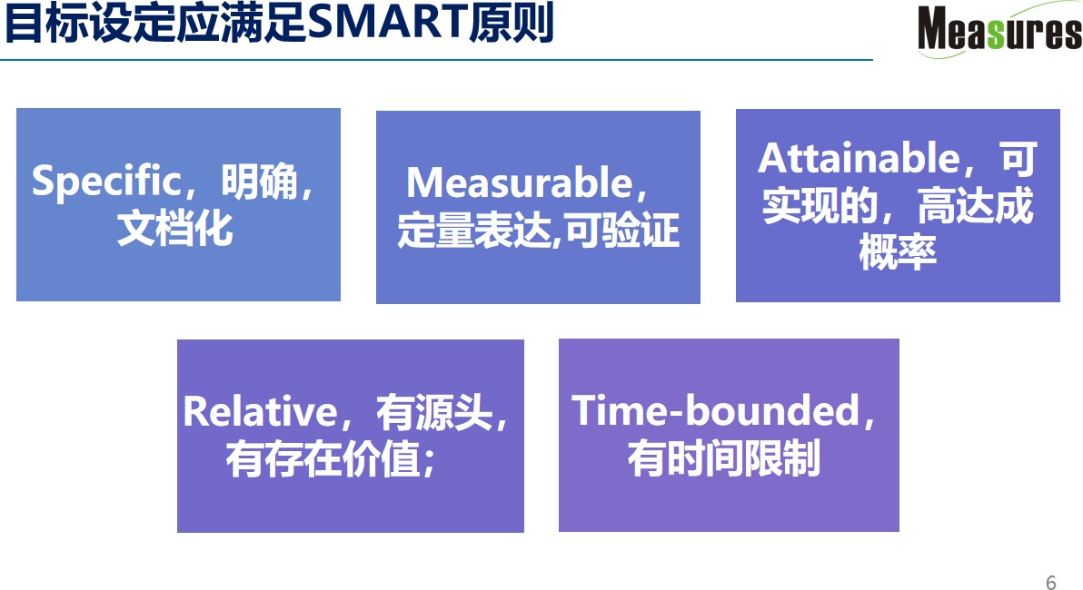
保密资料 严禁
保密资料 严禁复制
资料 严禁复制

Slide 7
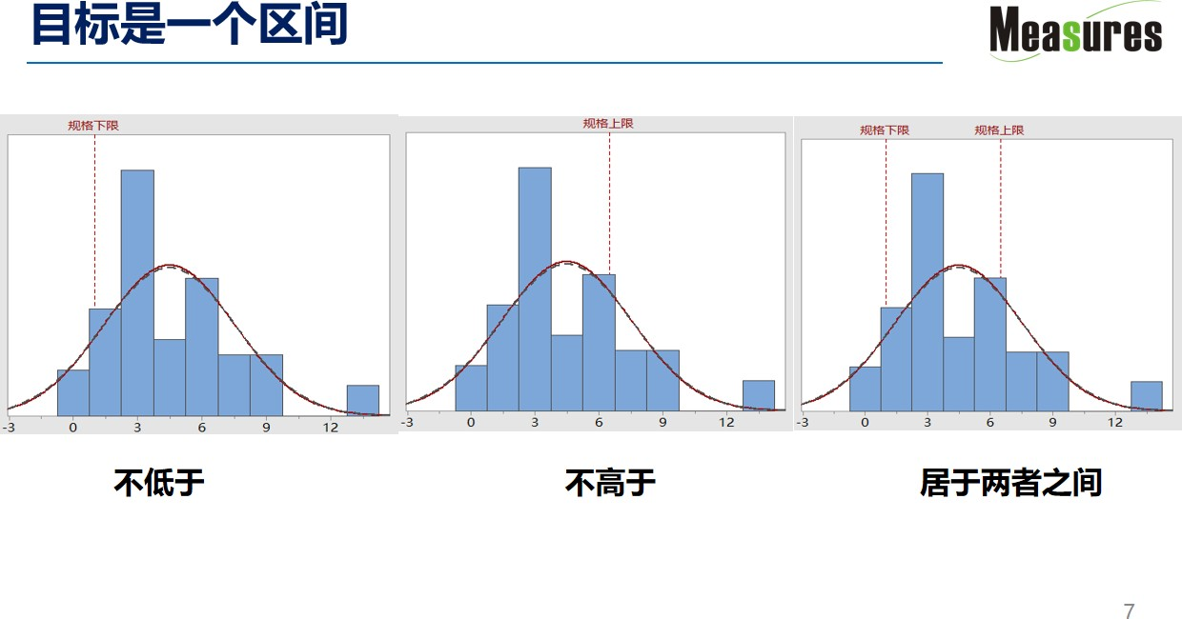
保密资料 严禁
保密资料 严禁复制
资料 严禁复制

Slide 8
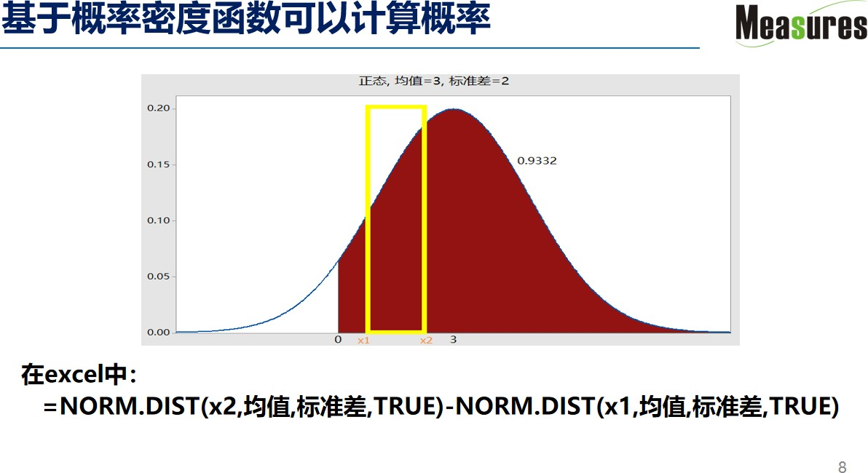
保密资料 严禁
保密资料 严禁复制
资料 严禁复制

Slide 9
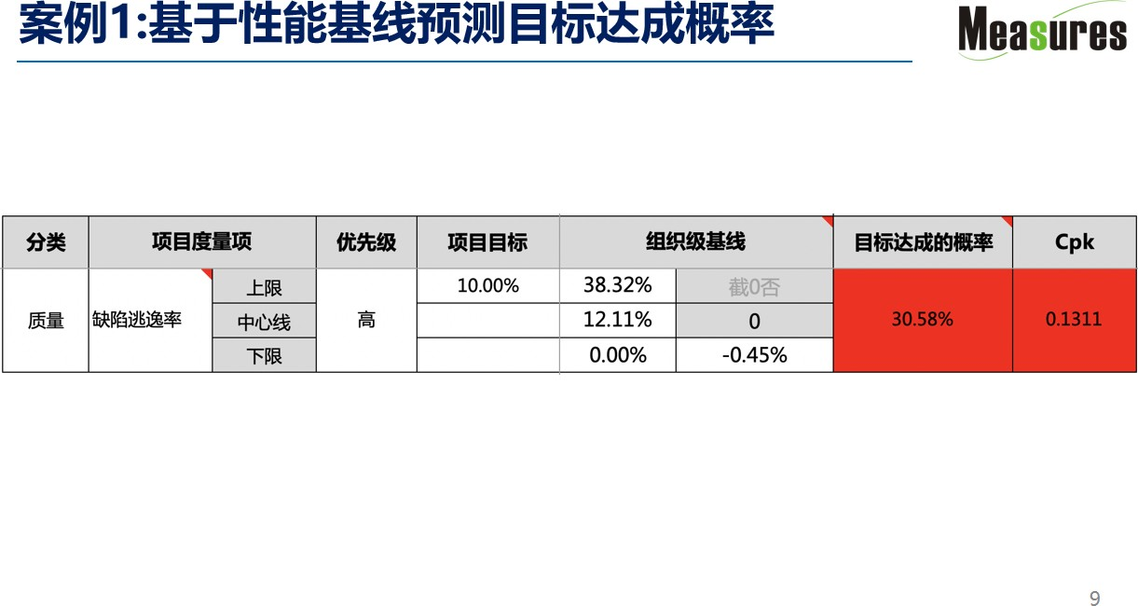
保密资料 严禁
保密资料 严禁复制
资料 严禁复制

Slide 10
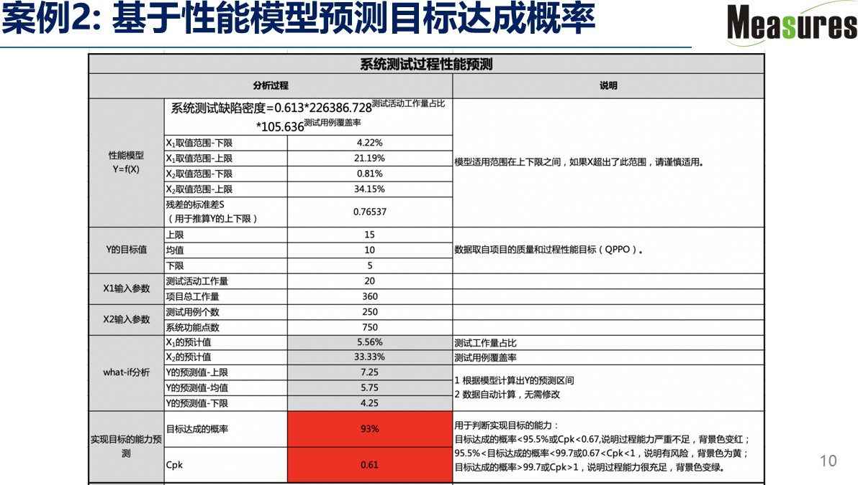
保密资料 严禁
保密资料 严禁复制
资料 严禁复制

Slide 11
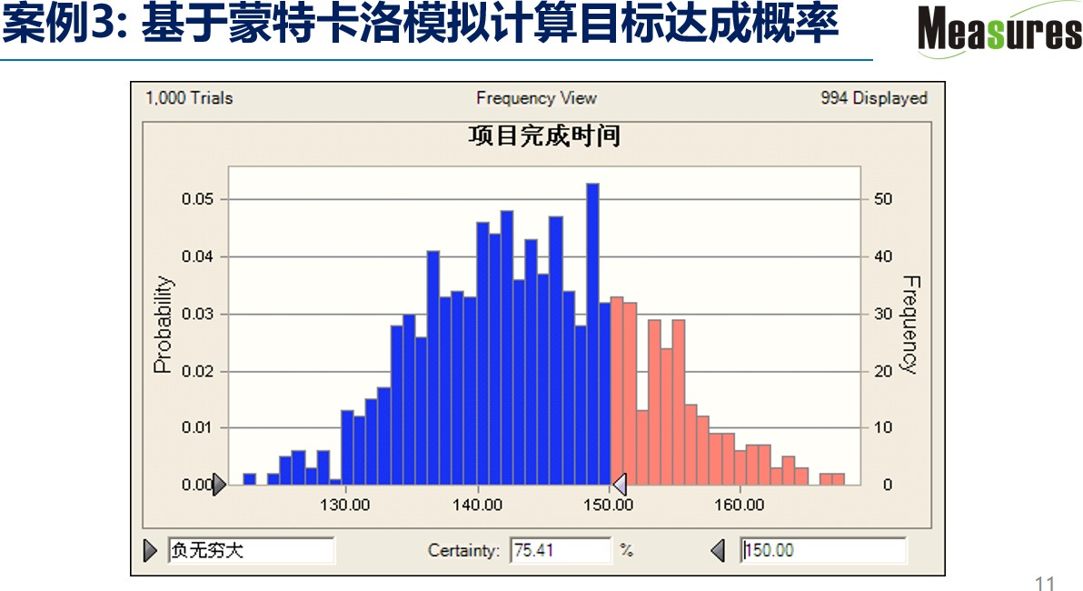
保密资料 严禁
保密资料 严禁复制
资料 严禁复制

Slide 12
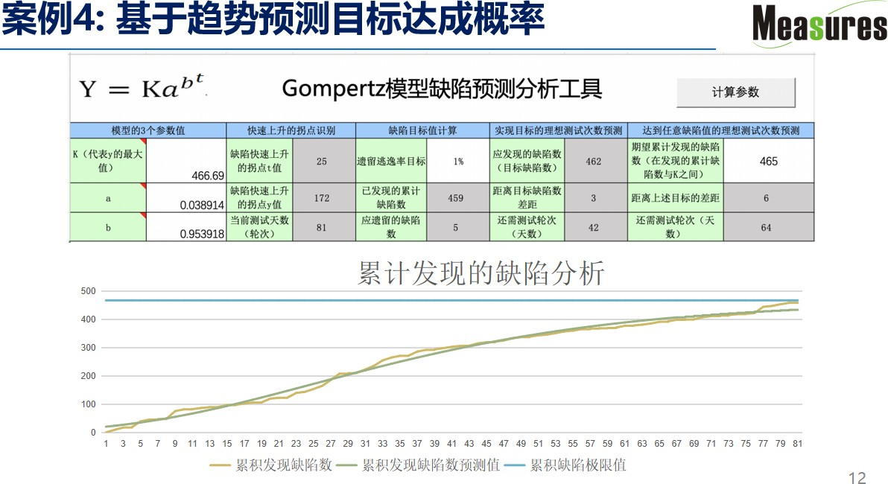
保密资料 严禁
保密资料 严禁复制
资料 严禁复制

Slide 13

保密资料 严禁
保密资料 严禁复制
资料 严禁复制

Slide 14
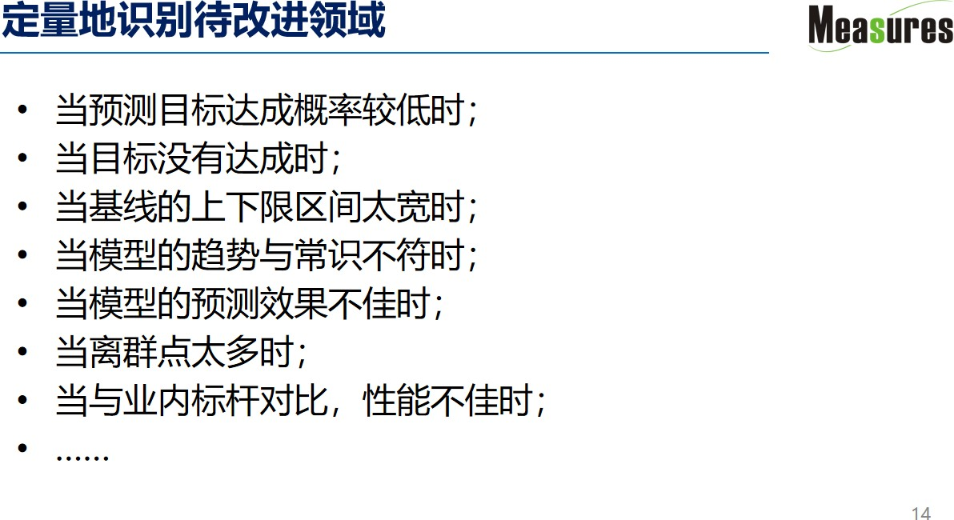
保密资料 严禁
保密资料 严禁复制
资料 严禁复制

Slide 15
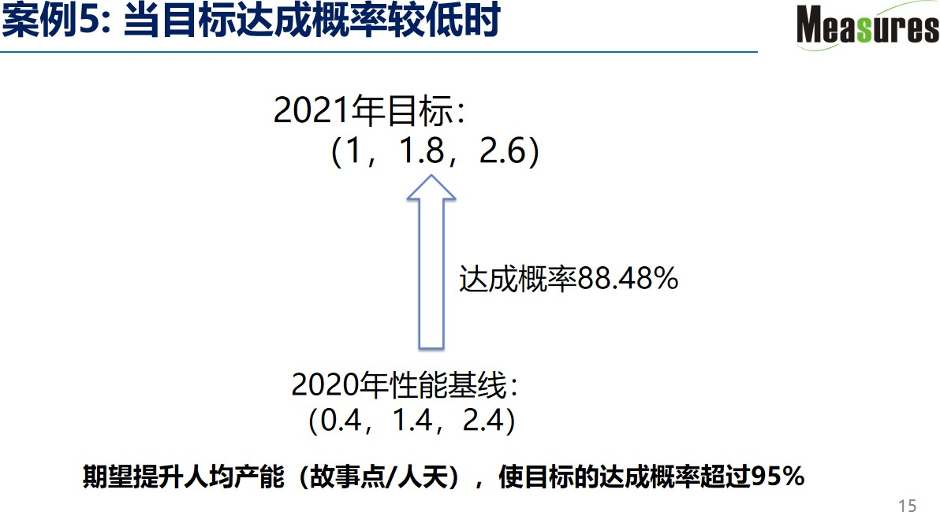
保密资料 严禁
保密资料 严禁复制
资料 严禁复制

Slide 16
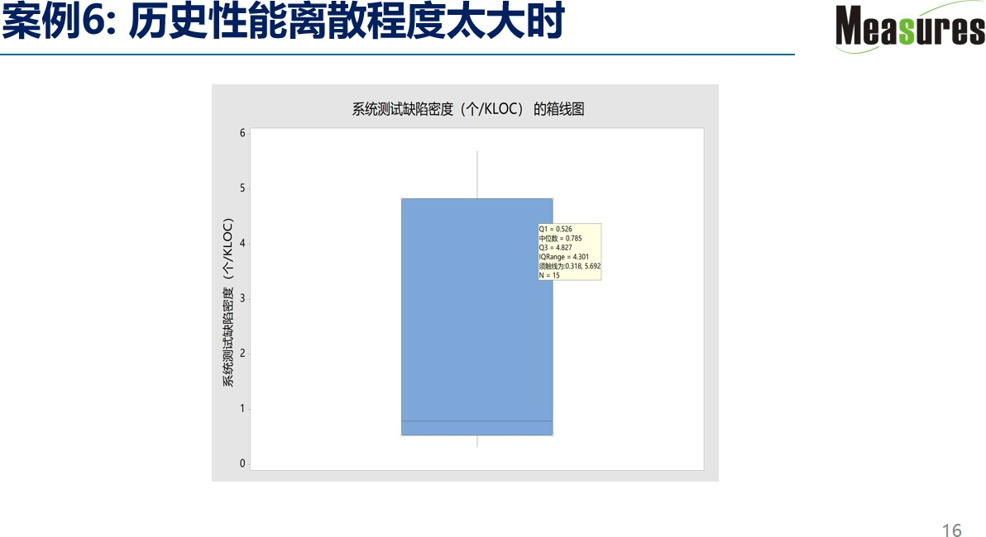
保密资料 严禁
保密资料 严禁复制
资料 严禁复制

Slide 17
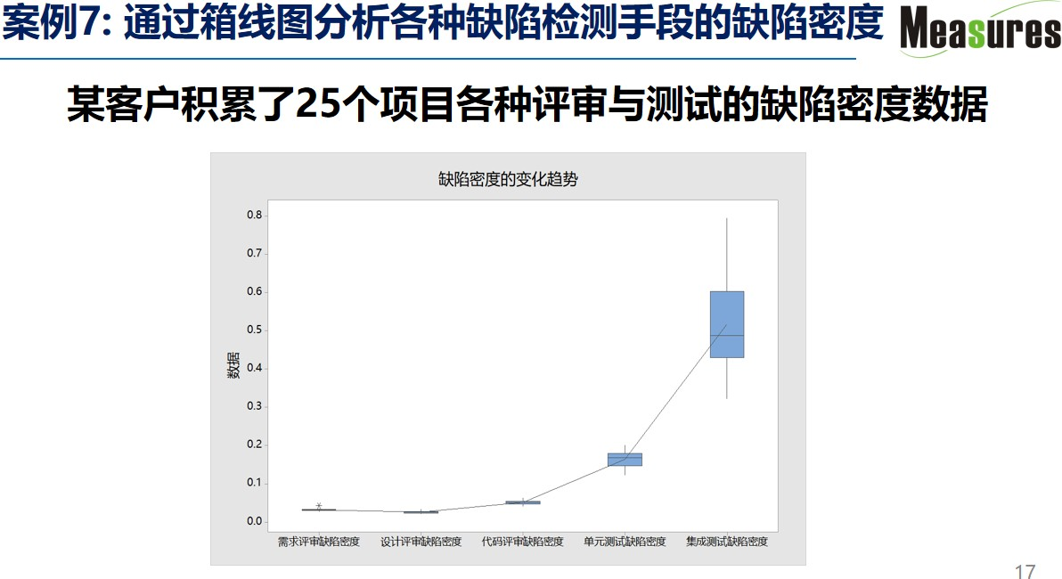
保密资料 严禁
保密资料 严禁复制
资料 严禁复制

Slide 18
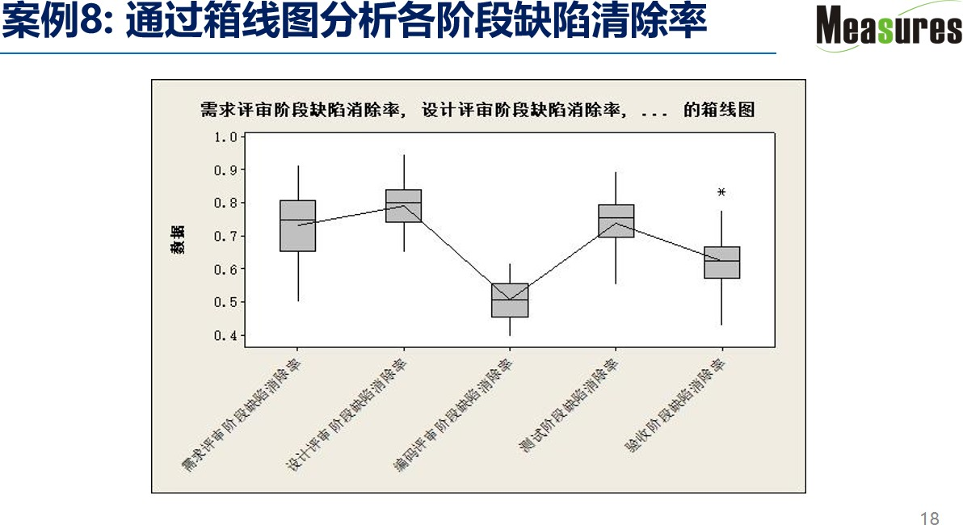
保密资料 严禁
保密资料 严禁复制
资料 严禁复制

Slide 19
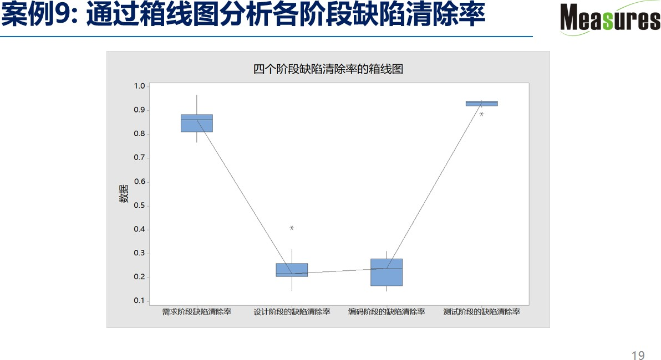
保密资料 严禁
保密资料 严禁复制
资料 严禁复制

Slide 20
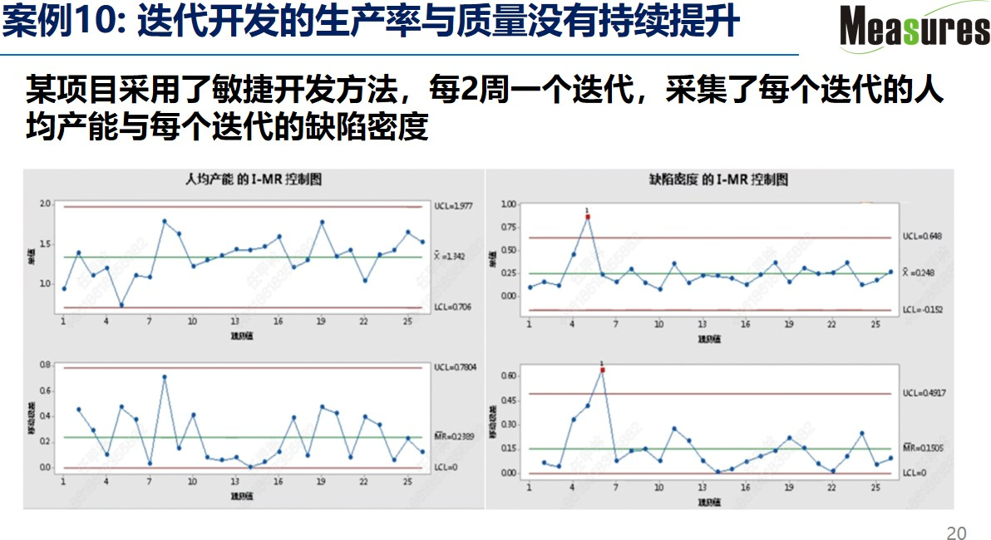
保密资料 严禁
保密资料 严禁复制
资料 严禁复制

Slide 21
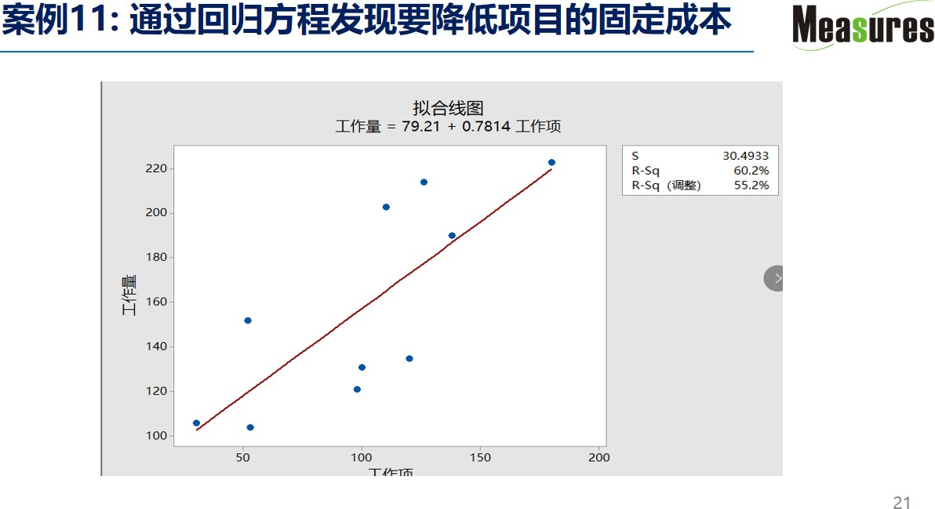
保密资料 严禁
保密资料 严禁复制
资料 严禁复制

Slide 22
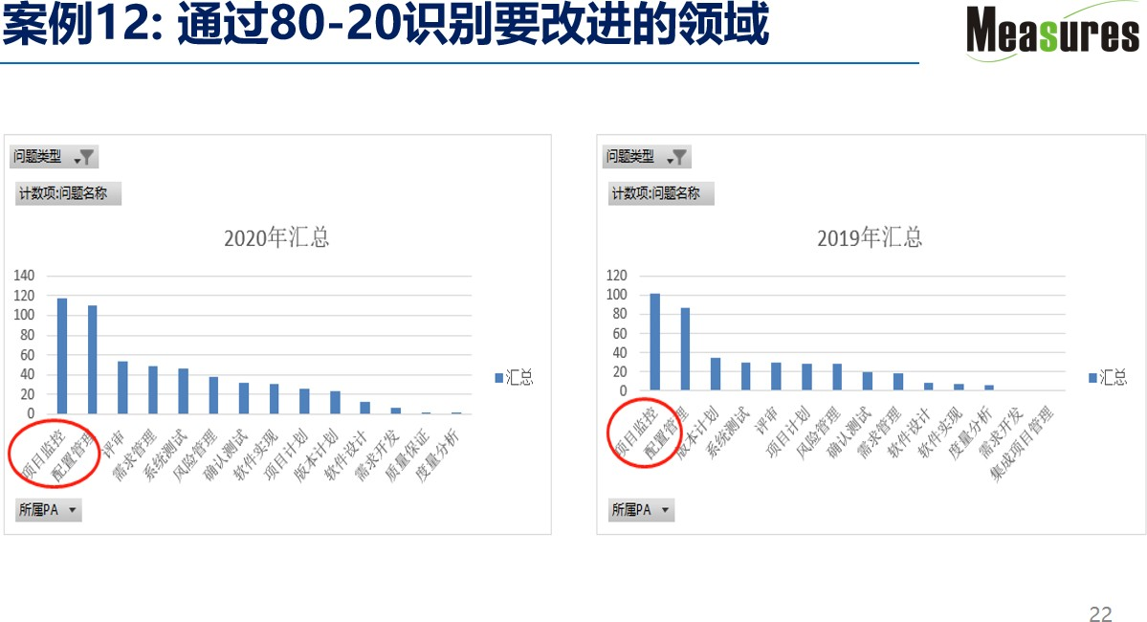
保密资料 严禁
保密资料 严禁复制
资料 严禁复制

Slide 23
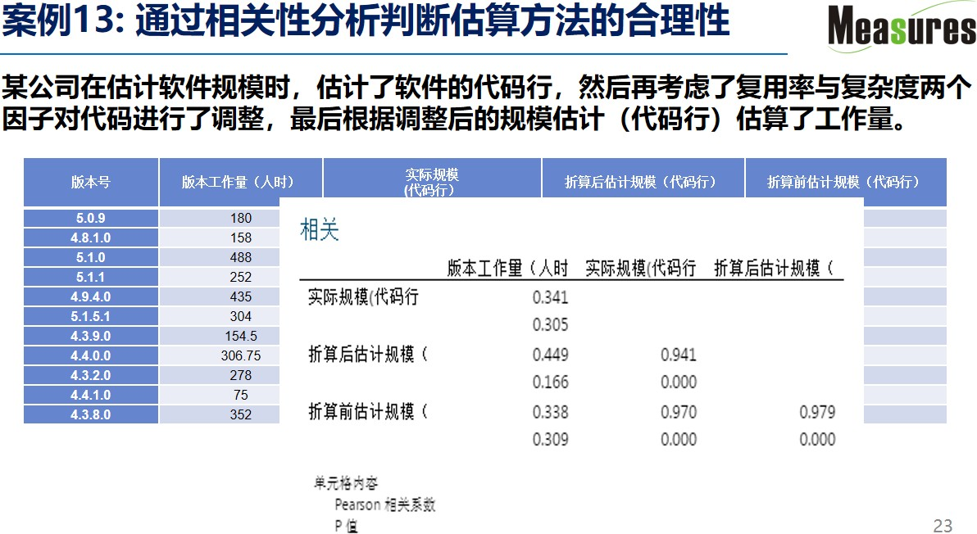
保密资料 严禁
保密资料 严禁复制
资料 严禁复制

Slide 24

保密资料 严禁
保密资料 严禁复制
资料 严禁复制

Slide 25
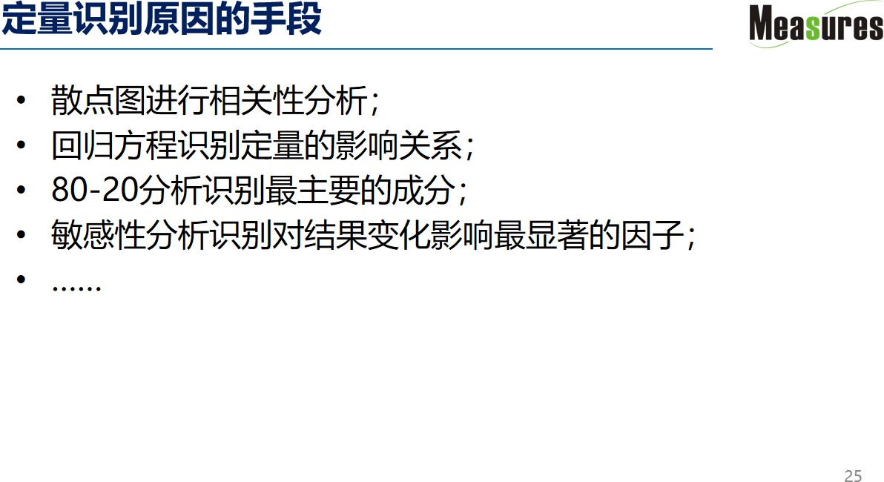
保密资料 严禁
保密资料 严禁复制
资料 严禁复制

Slide 26
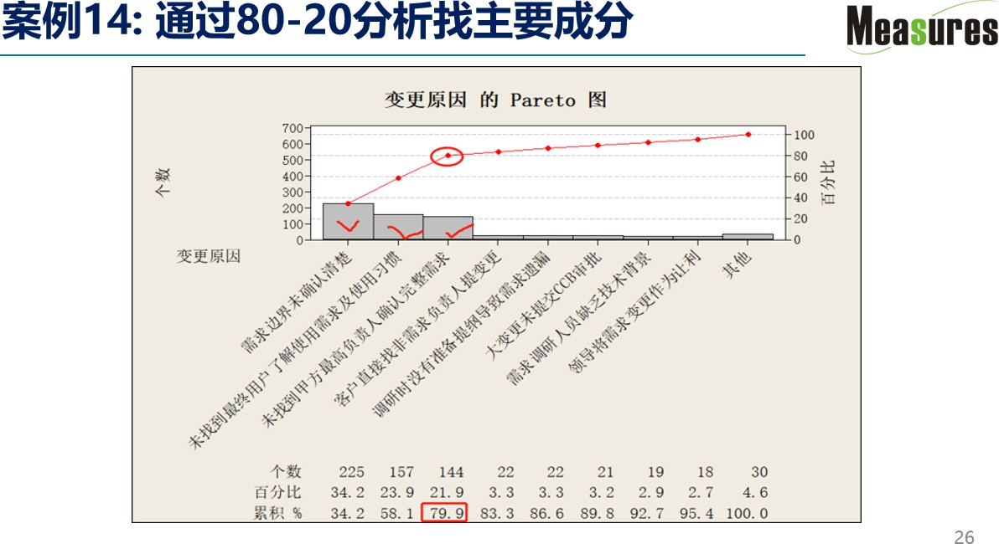
保密资料 严禁
保密资料 严禁复制
资料 严禁复制

Slide 27
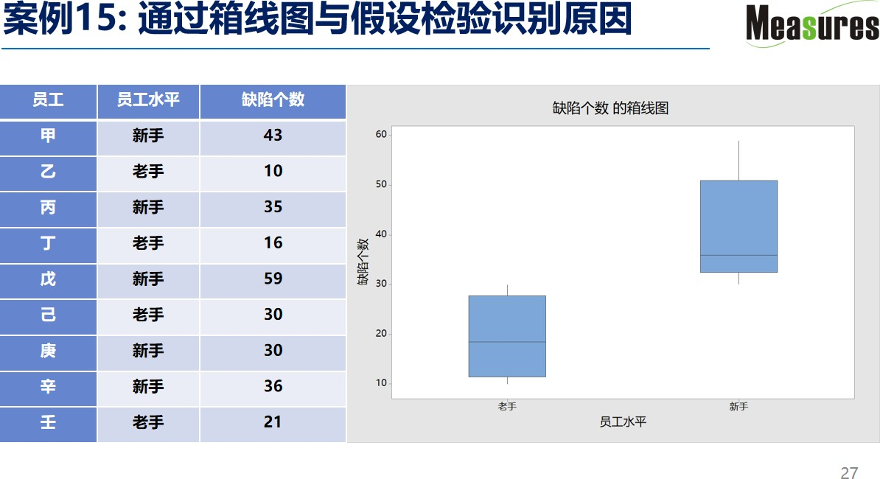
保密资料 严禁
保密资料 严禁复制
资料 严禁复制

Slide 28
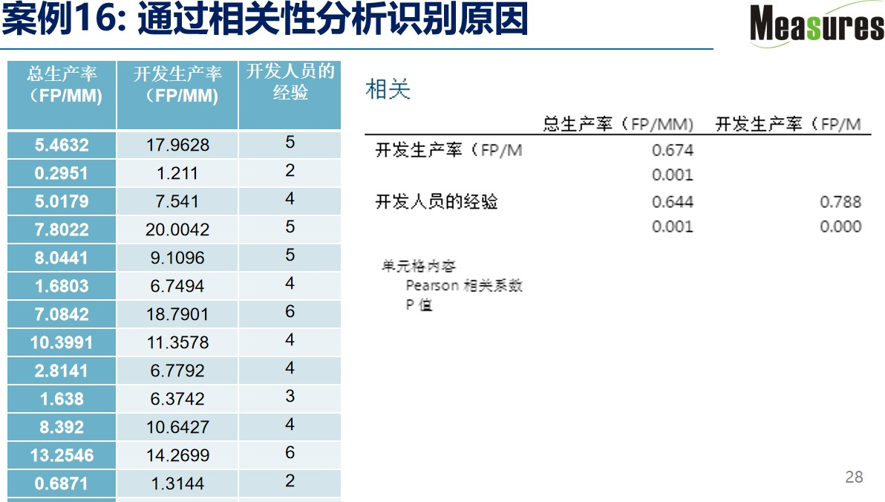
保密资料 严禁
保密资料 严禁复制
资料 严禁复制

Slide 29
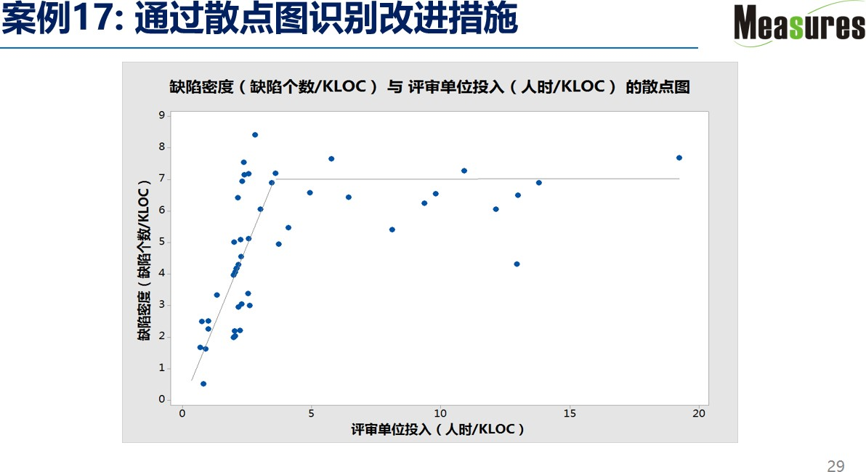
保密资料 严禁
保密资料 严禁复制
资料 严禁复制

Slide 30
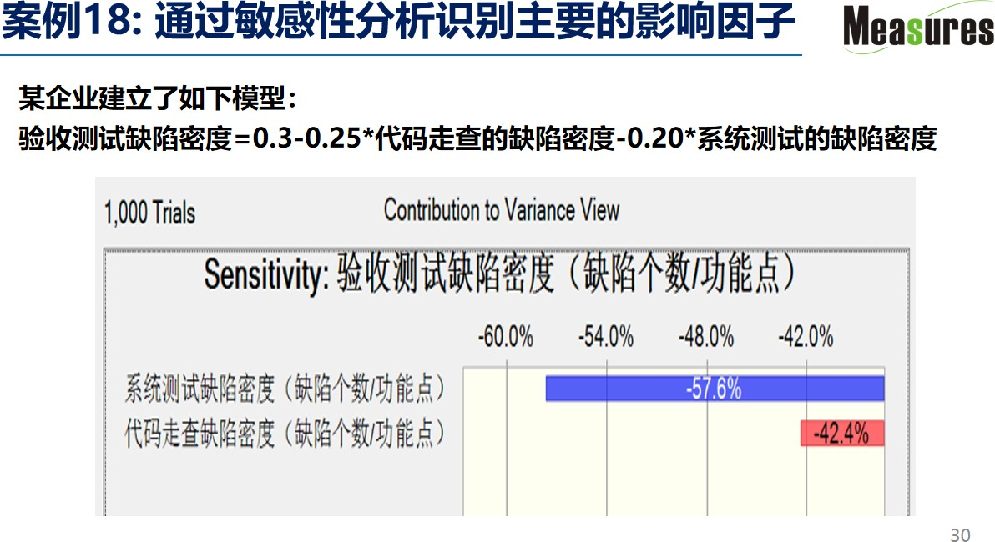
保密资料 严禁
保密资料 严禁复制
资料 严禁复制

Slide 31

保密资料 严禁
保密资料 严禁复制
资料 严禁复制

Slide 32
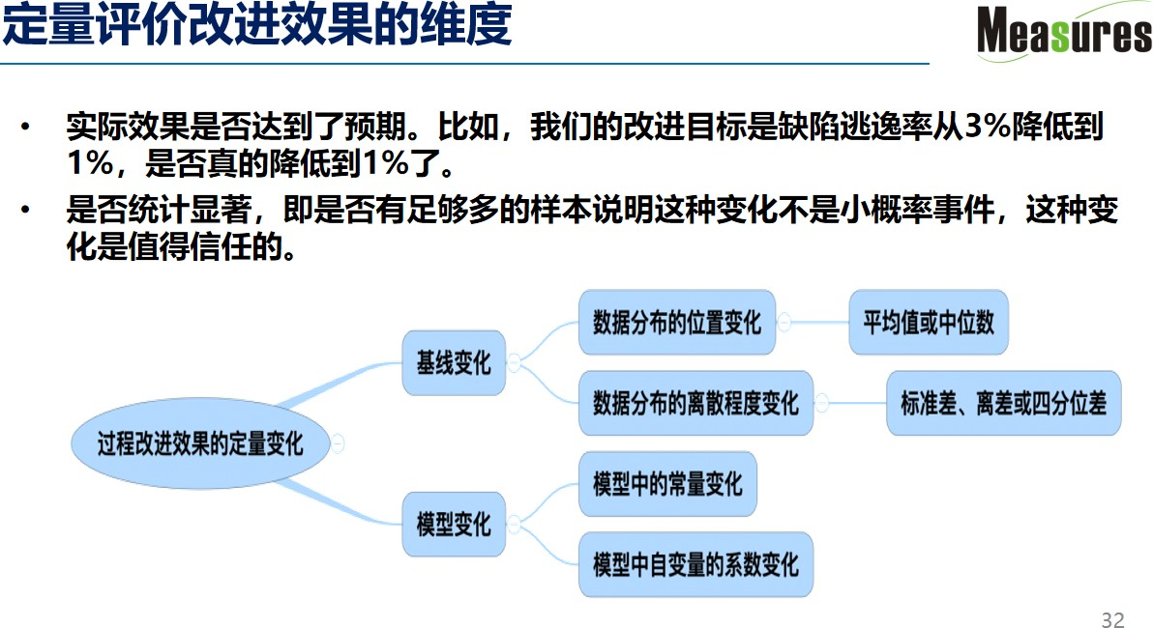
保密资料 严禁
保密资料 严禁复制
资料 严禁复制

Slide 33
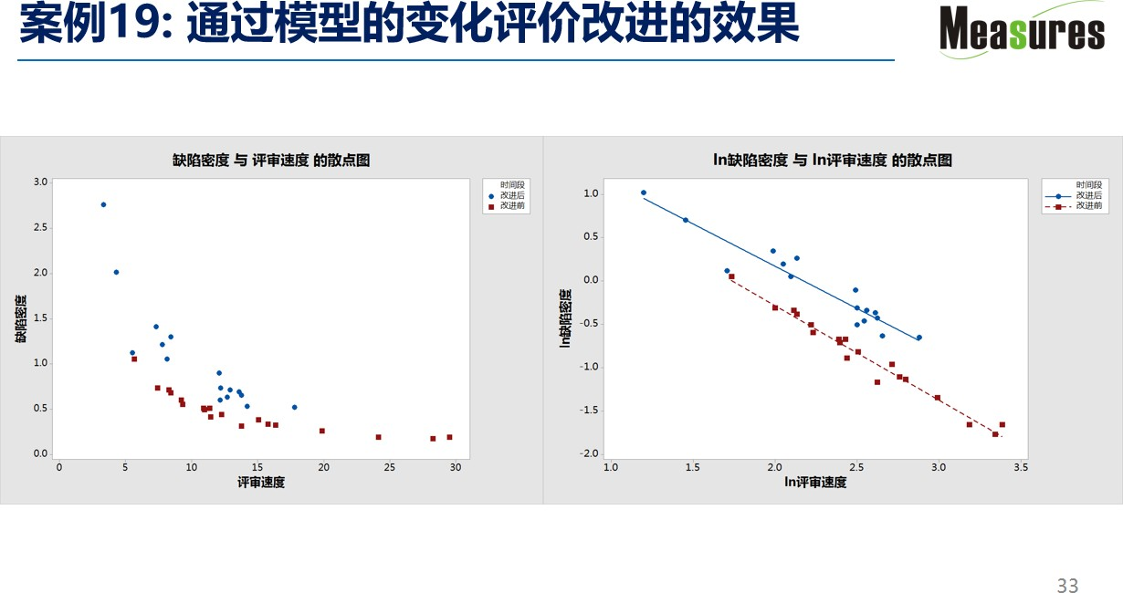
保密资料 严禁
保密资料 严禁复制
资料 严禁复制

Slide 34
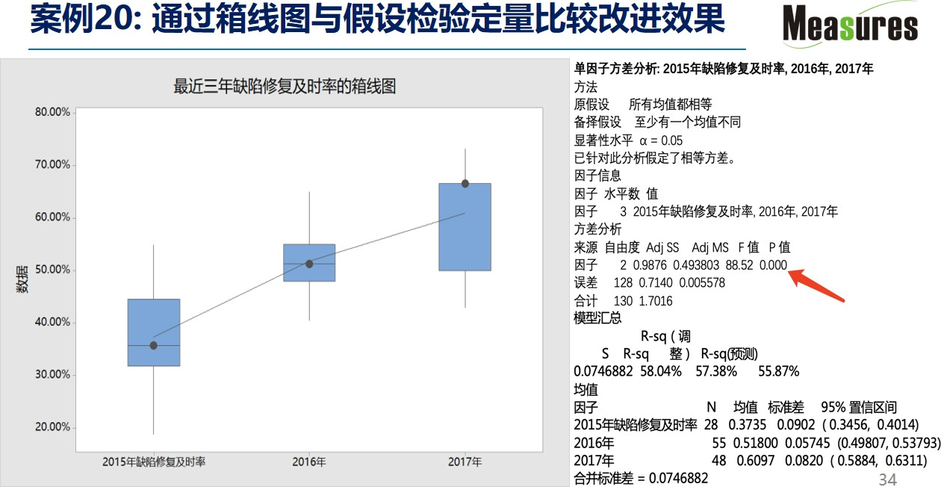
保密资料 严禁
保密资料 严禁复制
资料 严禁复制

Slide 35
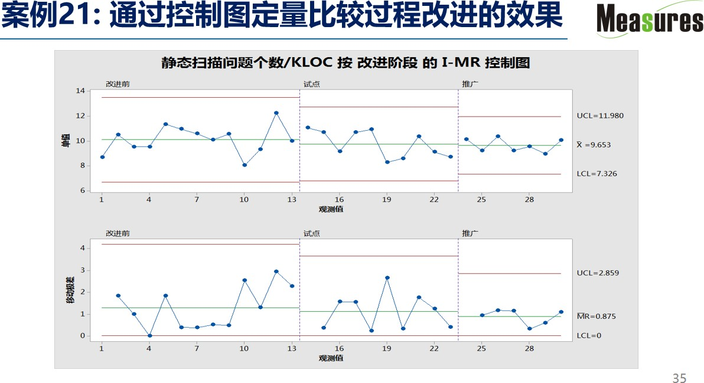
保密资料 严禁
保密资料 严禁复制
资料 严禁复制

Slide 36
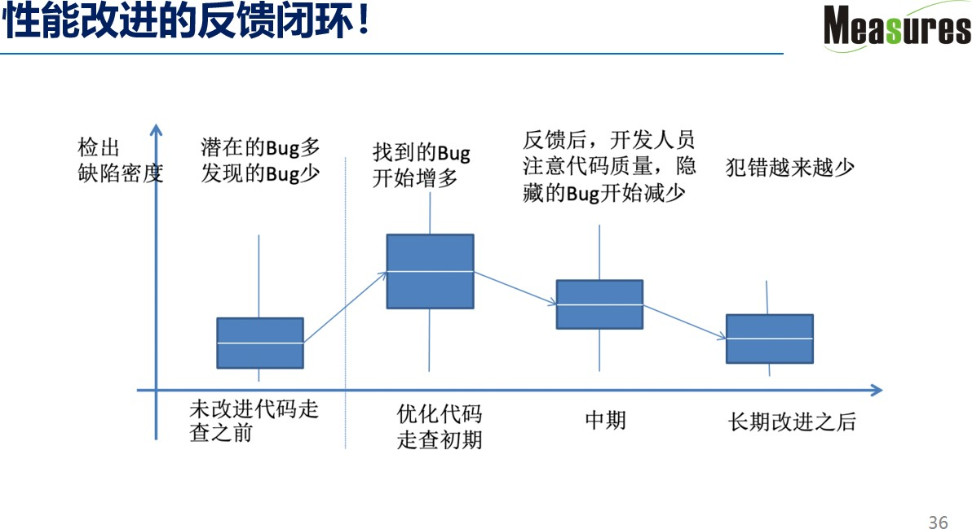
保密资料 严禁
保密资料 严禁复制
资料 严禁复制

Slide 37

保密资料 严禁
保密资料 严禁复制
资料 严禁复制

Slide 38
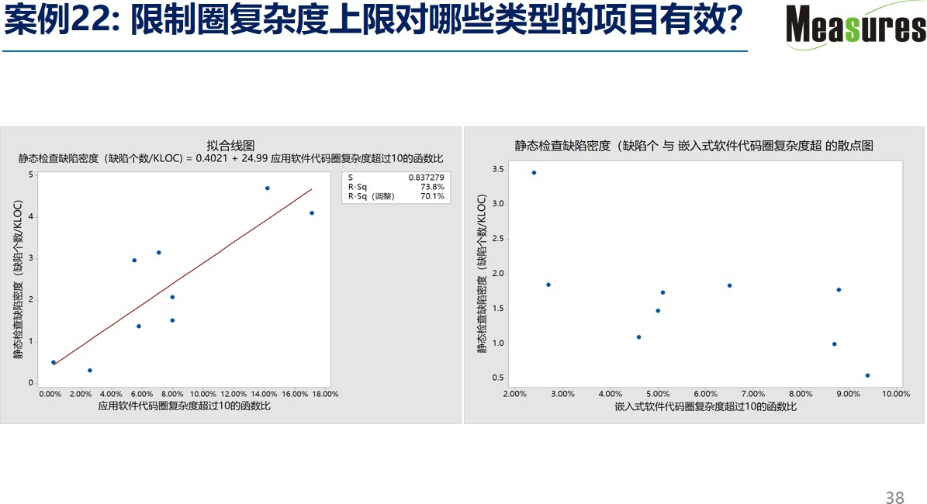
保密资料 严禁
保密资料 严禁复制
资料 严禁复制

Slide 39
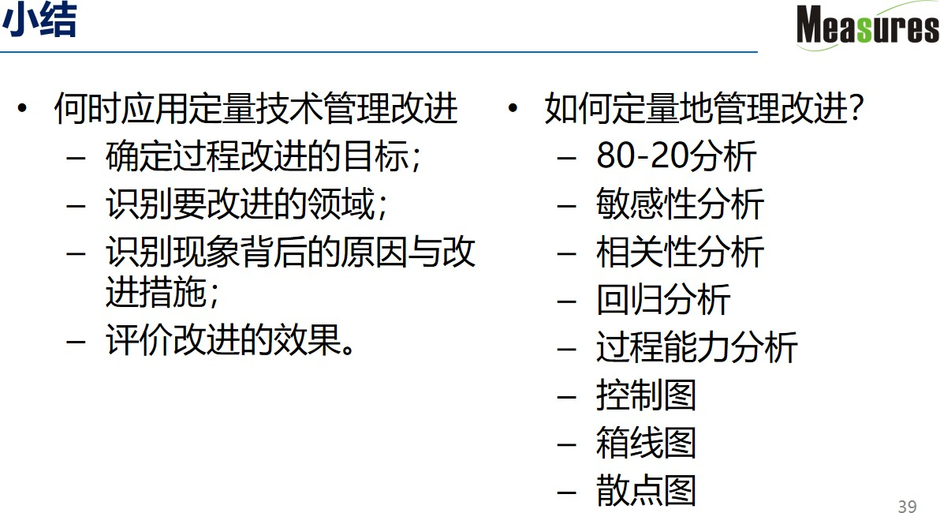
保密资料 严禁
保密资料 严禁复制
资料 严禁复制

Slide 40
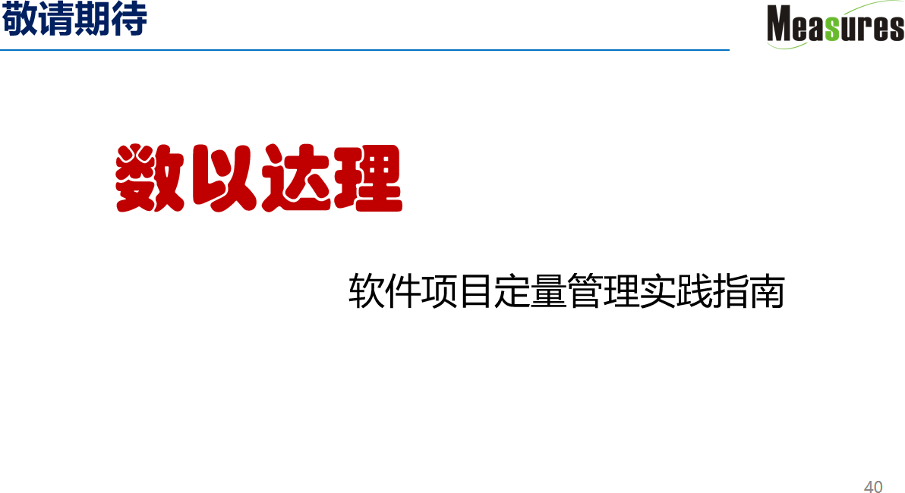
保密资料 严禁
保密资料 严禁复制
资料 严禁复制

